Slide 1
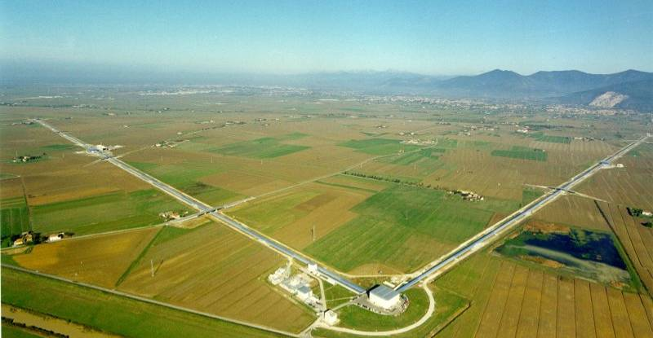
Over de zwaartekrachtgolven
Jo van den Brand
Studium Generale, Maastricht, 27 januari 2011; jo@nikhef.nl

Slide 2
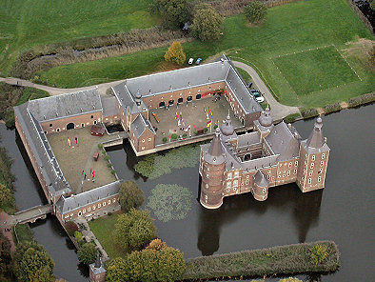
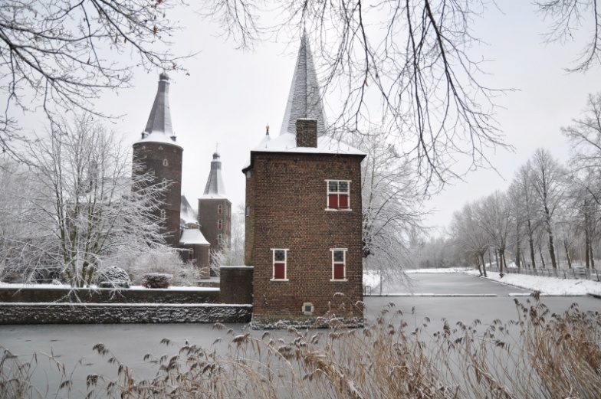

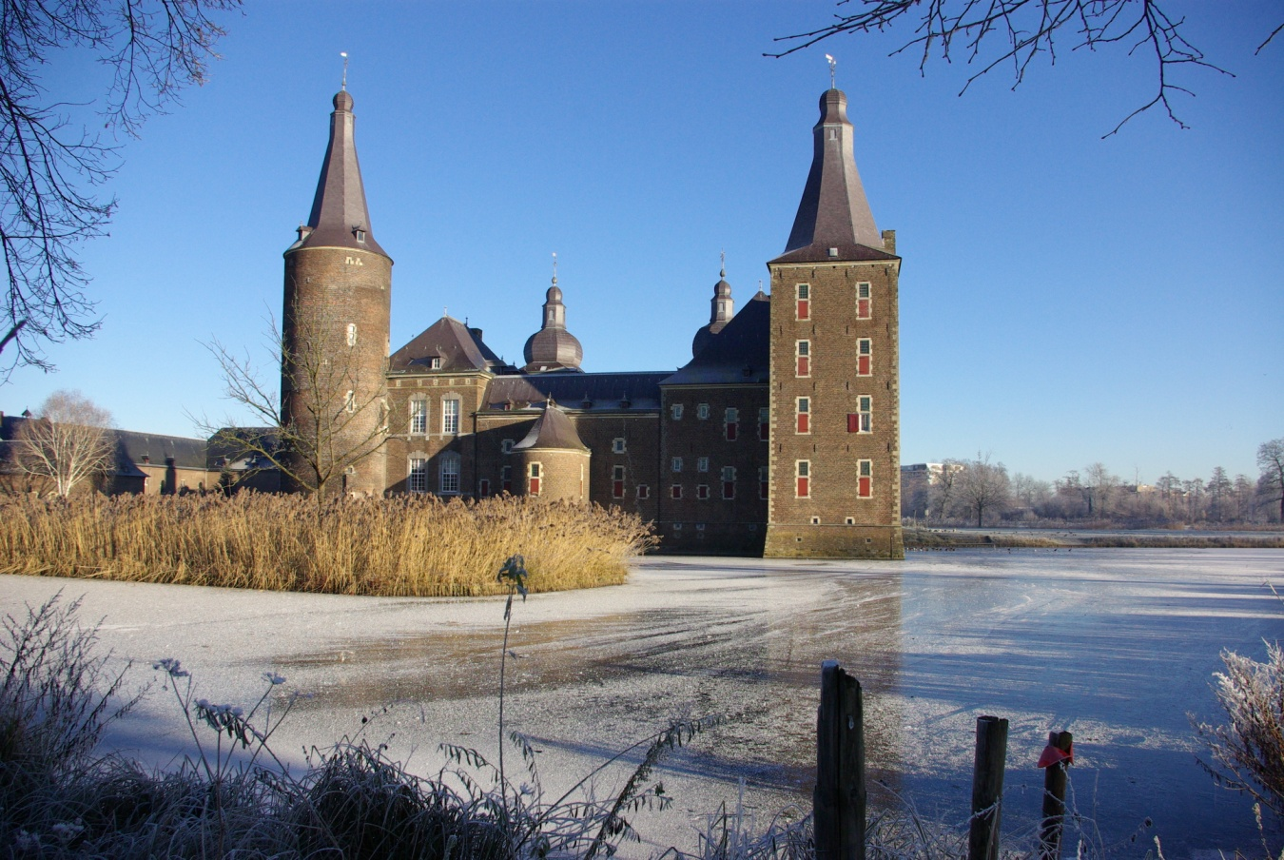
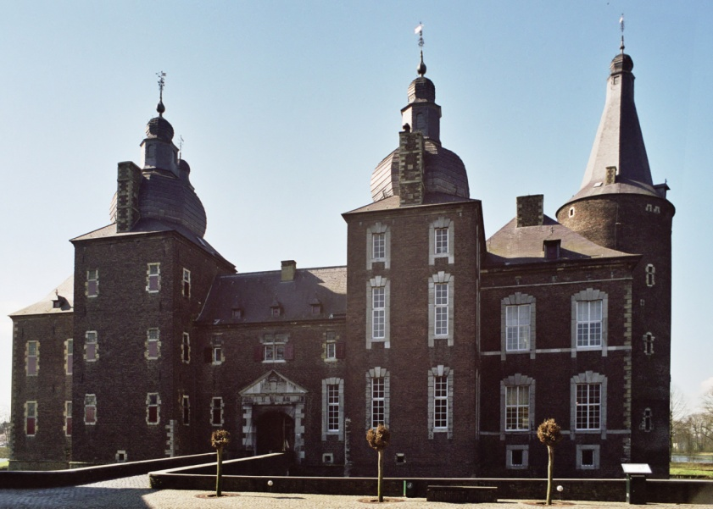
Gebrook: Nederlands mooiste kasteel

Slide 3

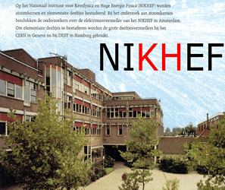
Nikhef – Nationaal instituut voor subatomaire fysica
Samenwerkingsverband
  Vier universiteiten: RU, UU, UvA, en VU
  LHC fysica op CERN
    Atlas, LHCb en Alica
    Experiment en theorie
  Deeltjes astrofysica
    Antares: neutrino’s
    Auger: hoge energie kosmische straling
    Virgo: gravitatiegolven
www.nikhef.nl

Slide 4
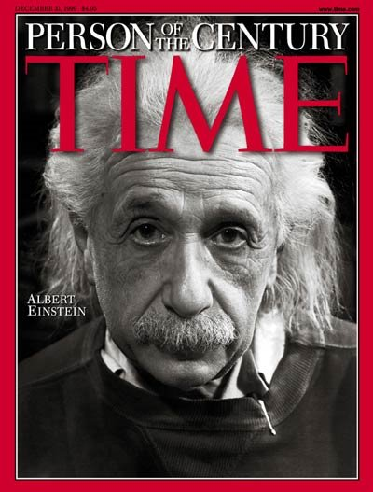
Motivatie
Einsteins gravitatie:
Gravitatie is geometrie
Ruimte en tijd zijn fysische objecten
Gravitatie
  Minst begrepen interactie
  Wereldwijde intellectuele activiteit
    Theoretisch: ART + QM, kosmologie
    Experimenteel: interferometers op Aarde en in de ruimte
Gravitatiegolven
  Dynamisch deel van gravitatie, ruimte is gevuld met GW
  Ideale informatiedrager, bijna geen verzwakking
  Het hele Universum was transparant voor GWs, helemaal tot aan de Oerknal

Slide 5
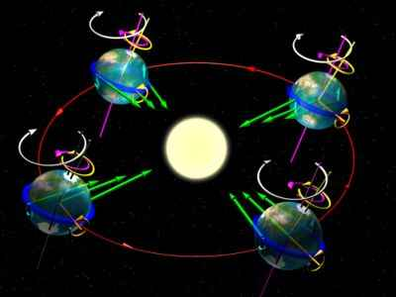

Gravitatie
Newtons zwaartekrachtstheorie (1687)
  Gravitatie is een kracht die massa’s op elkaar uitoefenen
  Deze kracht is instantaan

Slide 6
Gravitatie
Newtons zwaartekrachtstheorie (1687)
  Gravitatie is een kracht die massa’s op elkaar uitoefenen
  Deze kracht is instantaan
Einsteins speciale relativiteitstheorie (1905)
  Natuurwetten zien er hetzelfde uit voor alle inertiële waarnemers
  Licht beweegt met dezelfde snelheid volgens alle waarnemers
→ Nauwe relatie tussen ruimte en tijd (“ruimtetijd”)
→ Informatie kan hoogstens met lichtsnelheid worden overgedragen
Hoe past zwaartekracht hierin?

Slide 7
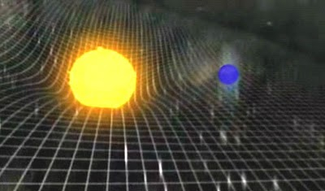

Gravitatie
Newtons zwaartekrachtstheorie (1687)
  Gravitatie is een kracht die massa’s op elkaar uitoefenen
  Deze kracht is instantaan
Einsteins speciale relativiteitstheorie (1905)
  Natuurwetten zien er hetzelfde uit voor alle inertiële waarnemers
  Licht beweegt met dezelfde snelheid volgens alle waarnemers
→ Nauwe relatie tussen ruimte en tijd (“ruimtetijd”)
→ Informatie kan hoogstens met lichtsnelheid worden overgedragen
Hoe past zwaartekracht hierin?
Einsteins algemene relativiteitstheorie (1915)
  Inertiële waarnemers in gekromde ruimtetijd
  Materie veroorzaakt de kromming
  Zwaartekracht is neveneffect van die kromming

Slide 8
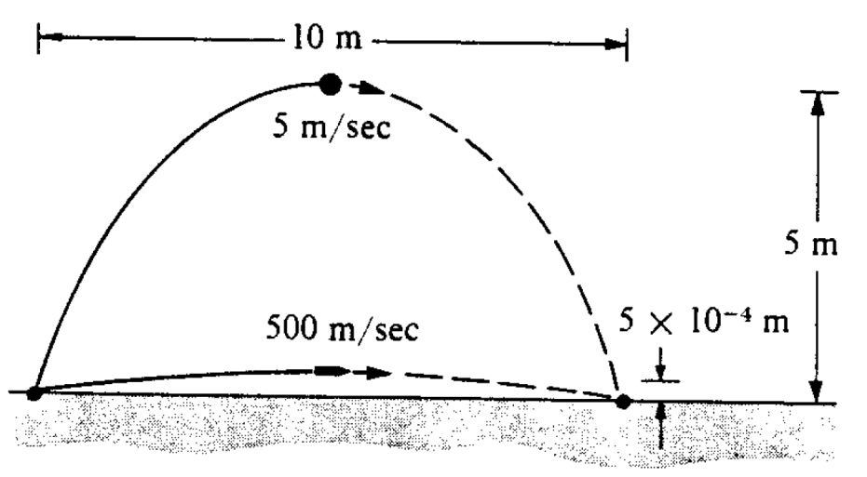
Kromming van ruimtetijd
Baan van een bal en een kogel
EP: alle massa’s voelen dezelfde versnelling
Ruimtelijke kromming is zeer verschillend

Slide 9
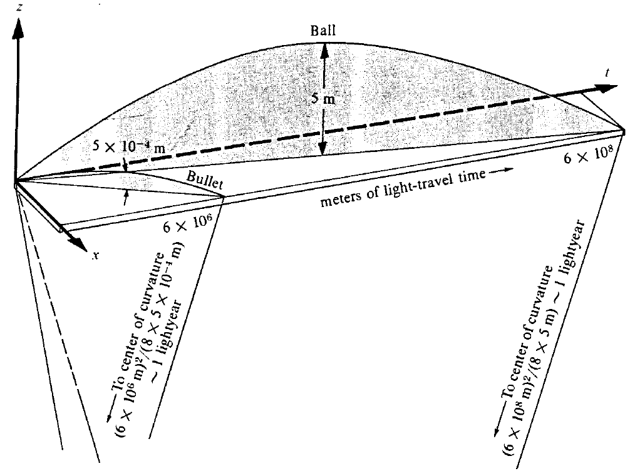
Kromming van ruimtetijd
In werkelijkheid zijn alle banen (geodeten) volledig recht, en is ruimtetijd gekromd

Slide 10
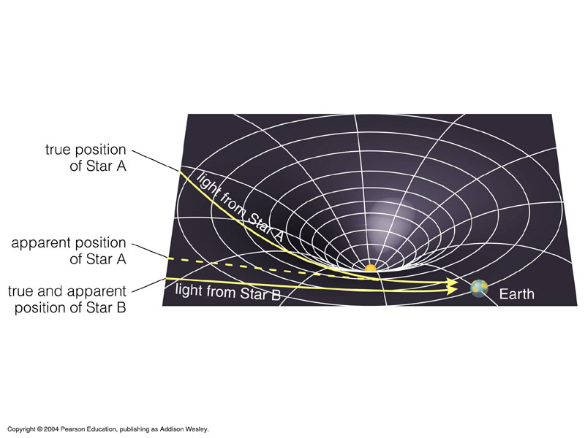
Banen in een gekromde ruimte: licht
Werkelijke positie
van ster A
Schijnbare positie
van ster A
Werkelijke en
schijnbare positie
van ster B
Zon
Aarde
Relativiteitstheorie:

Slide 11
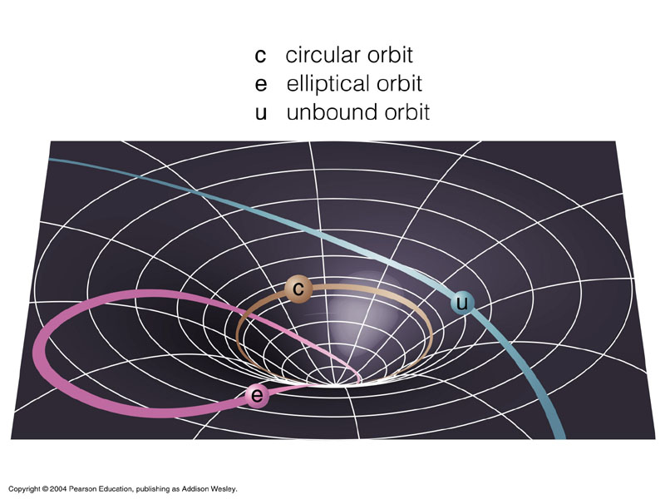
Banen in een gekromde ruimte: planeten
Cirkelbaan
Elliptische baan
Ongebonden baan (parabool)

Slide 12
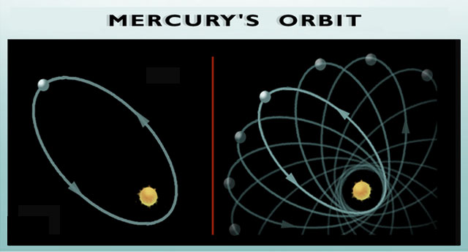
Experimenteel bewijs: precessie van de Mercuriusbaan
4,8 x 10⁻⁷ rad = 0,1 boogseconde (415 omlopen per eeuw)

Slide 13
Dynamica: gravitatiegolven
Volgen uit de relativiteitstheorie
GW = ruimtetijd metrische golf
  Afstandsvariatie
  Amplitude h:
GW
L-
Δ
L
L+
Δ
L
time
GW geproduceerd door versnelling
  d = afstand tot bron
  Q = quadrupoolmoment
Zwakke koppeling → astrofysische bronnen
L=20 m, d = 2 m, 27 rad/s
Aarde - Zon: 313 W

Slide 14
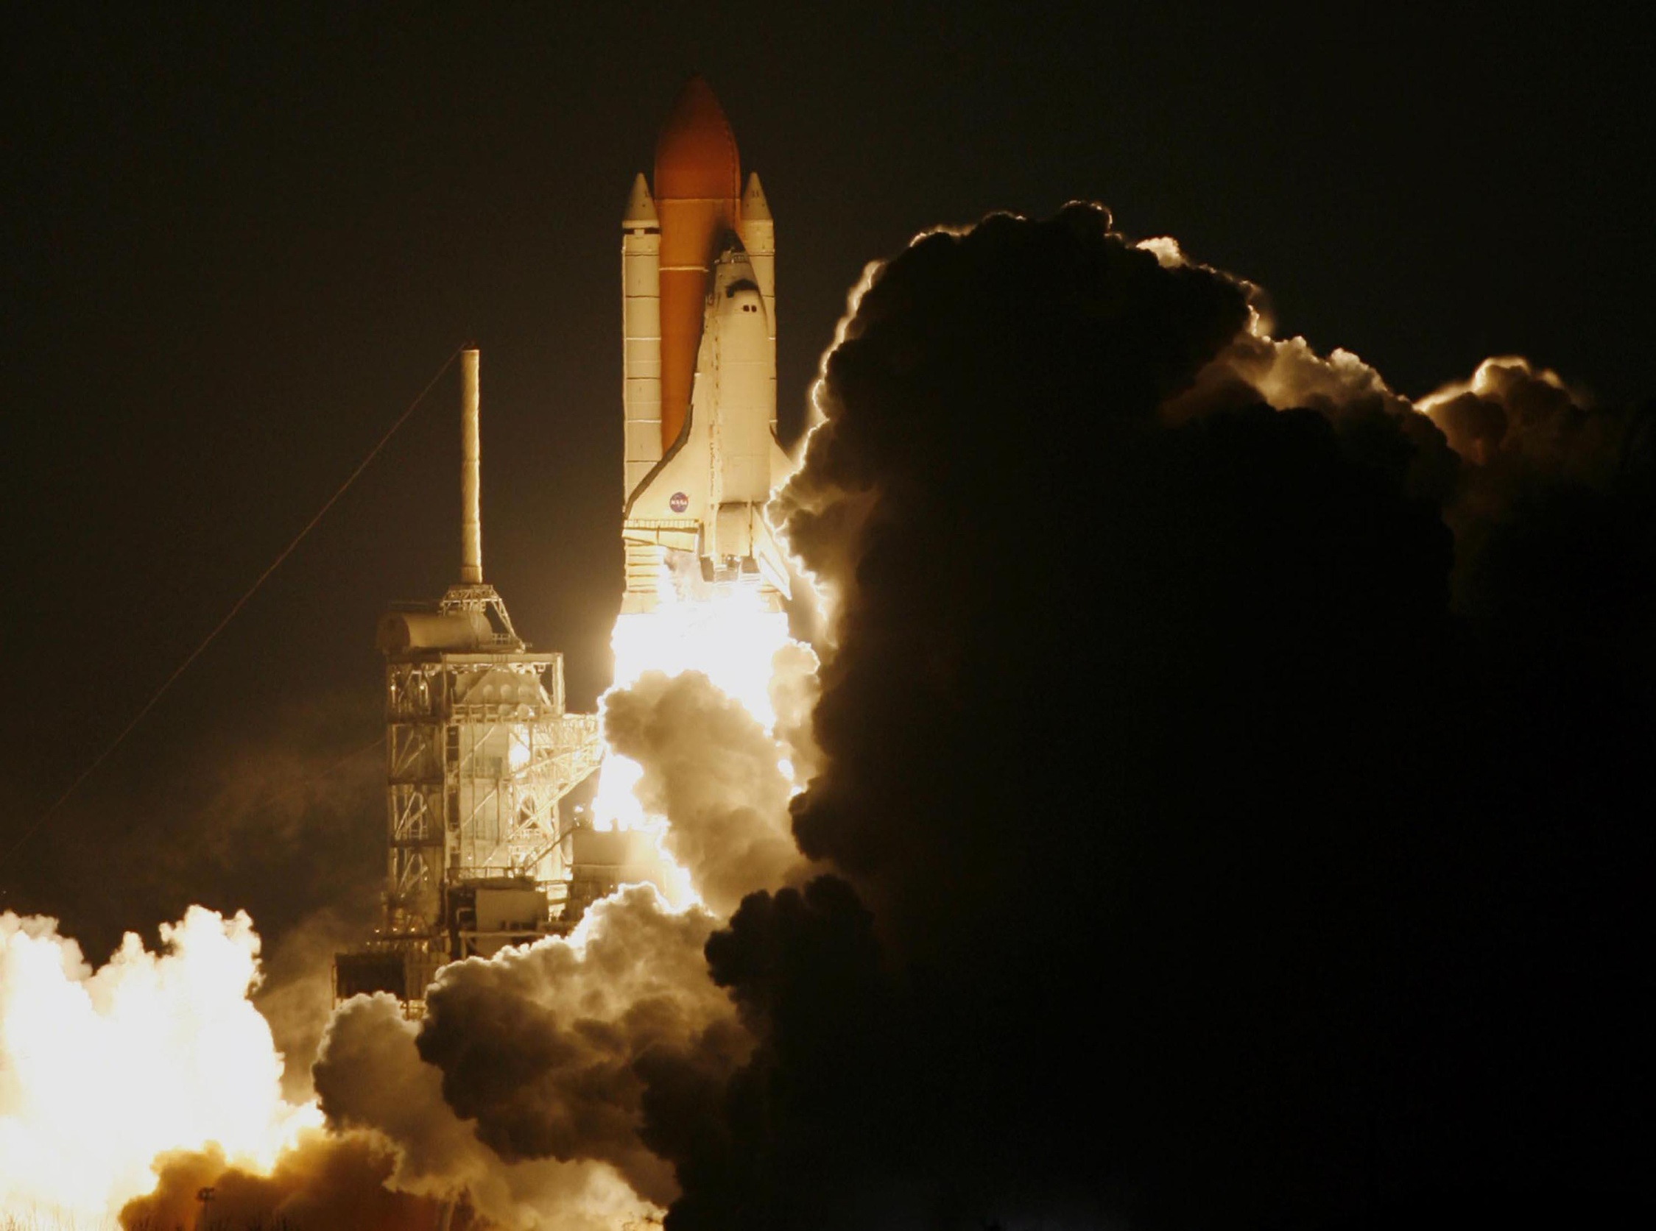

Slide 15
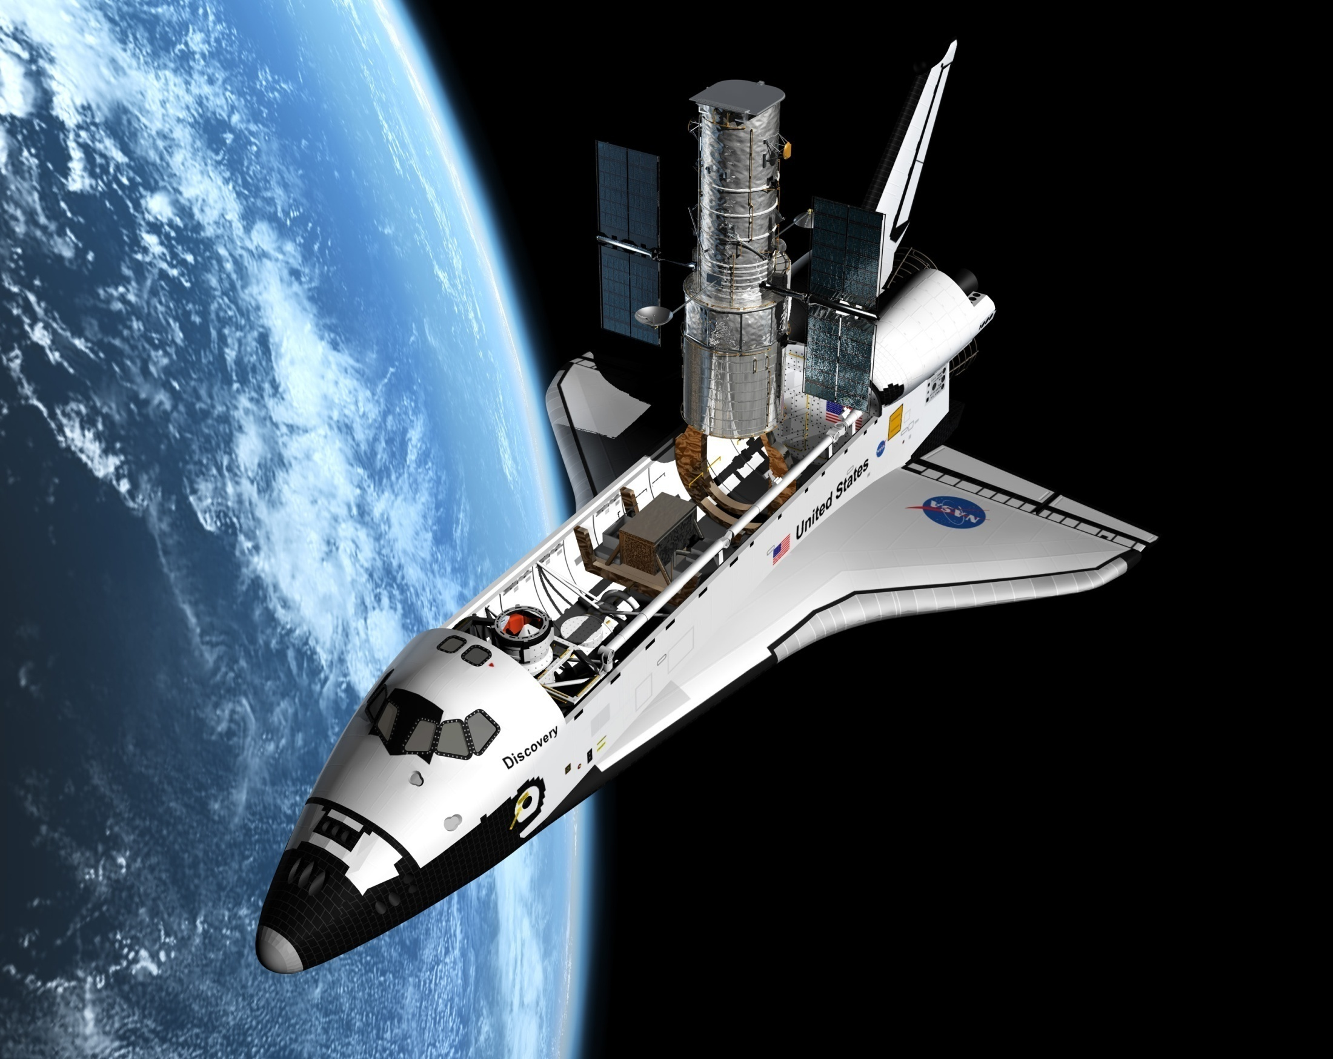
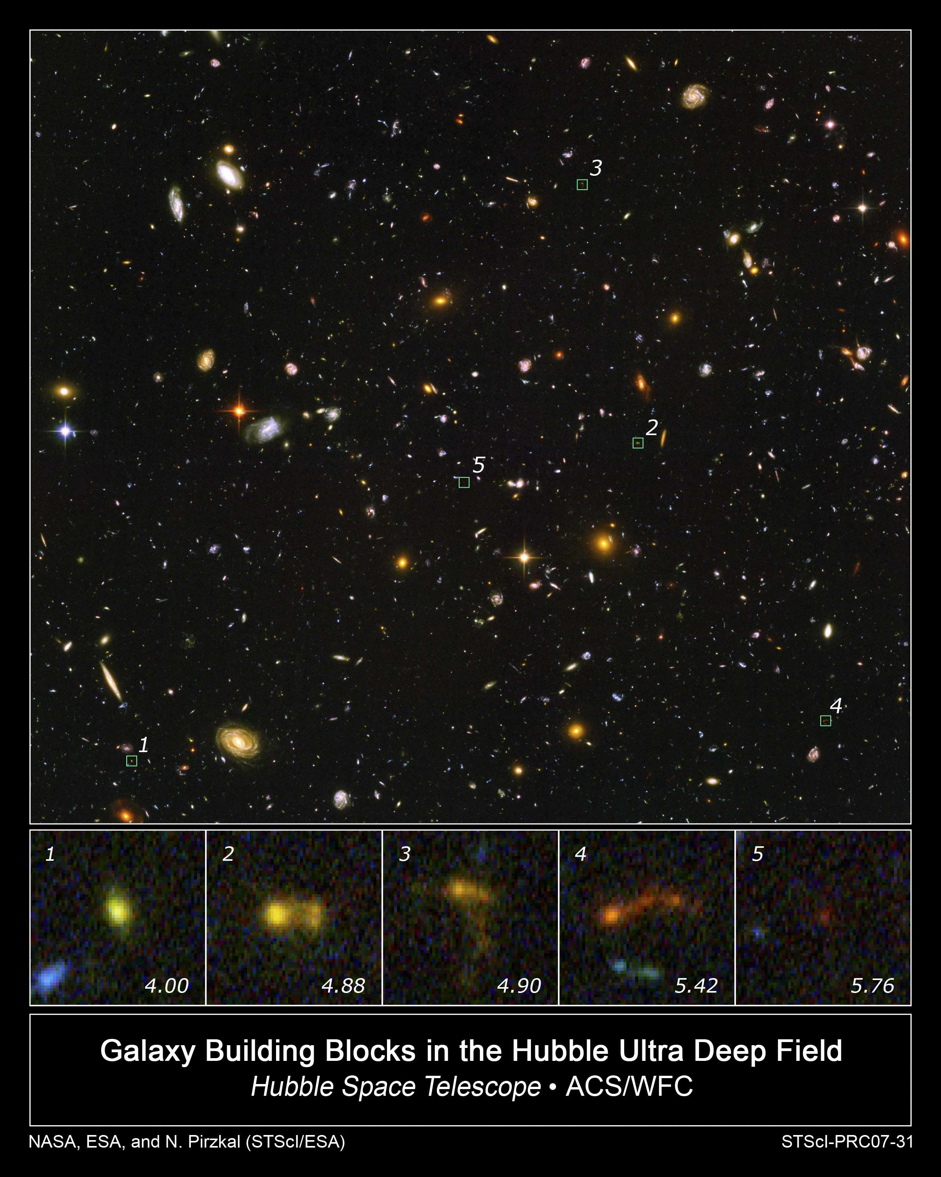
Hubble space telecope

Slide 16
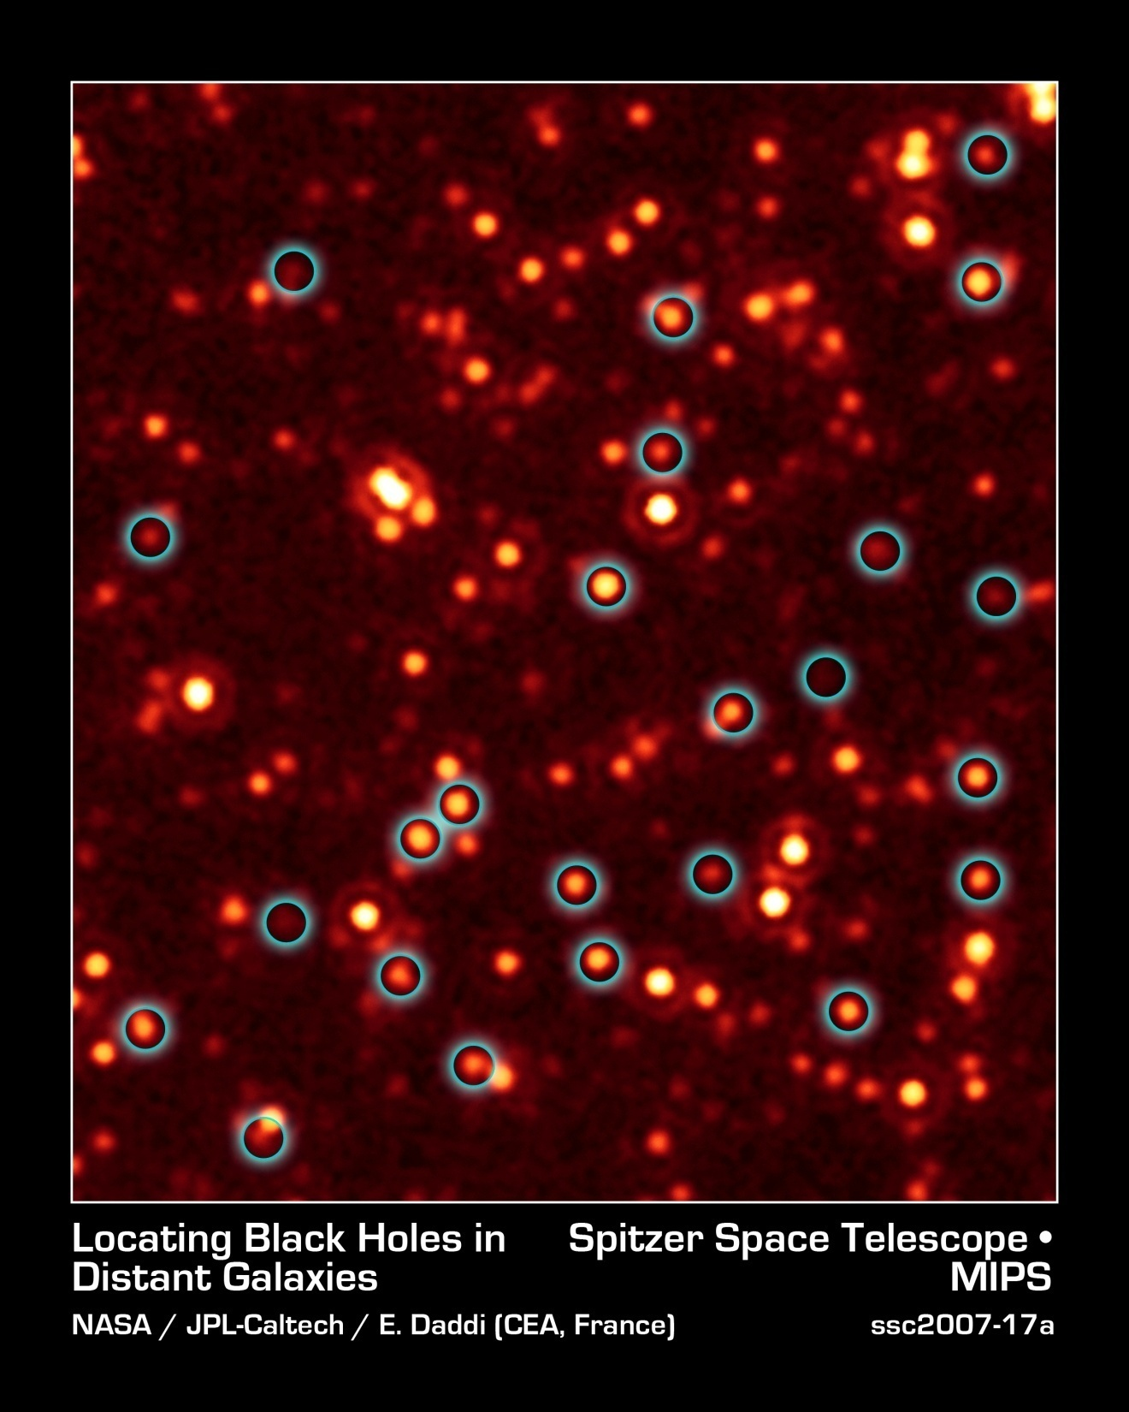
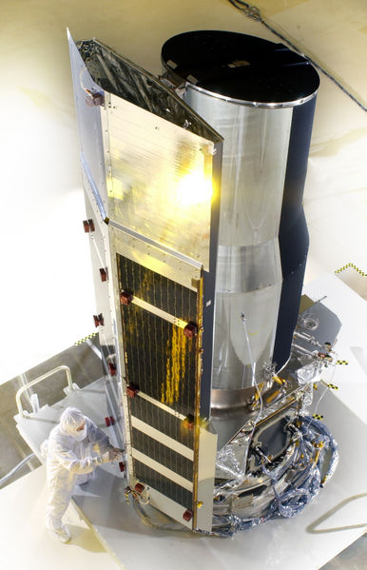
Spitzer space telecope

Slide 17
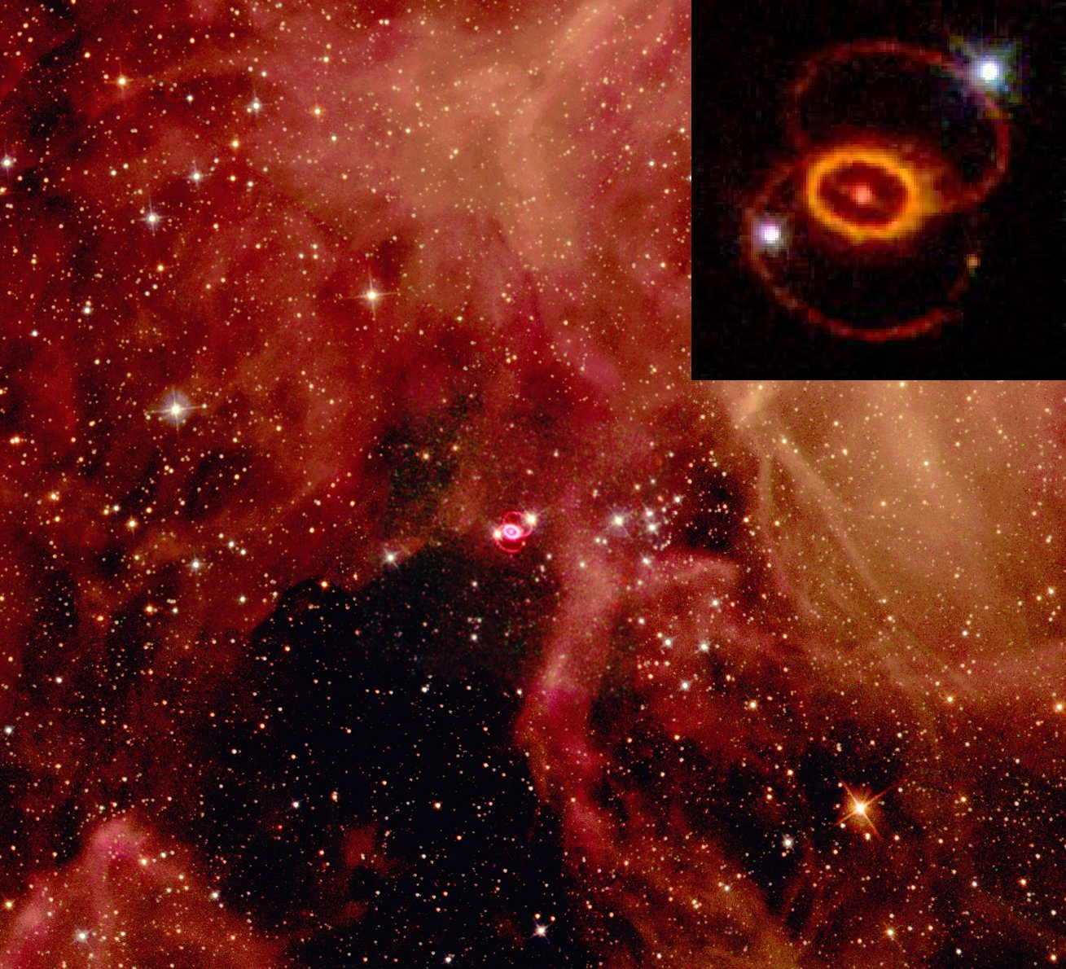

Slide 18
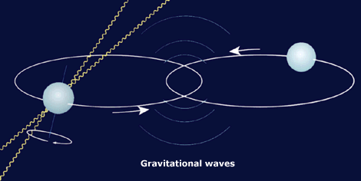
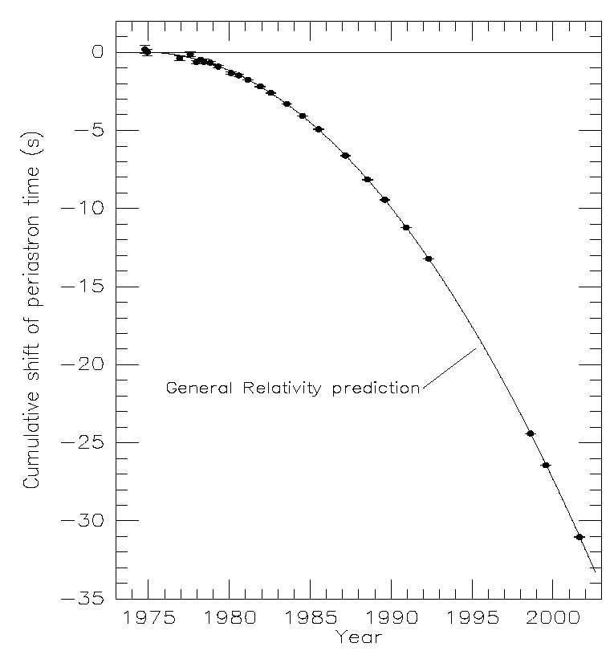

Aanwijzing voor bestaan van GW
PSR 1913+16
  R. Hulse, J. Taylor (1974)
  Binaire pulsar (T = 7.75 hr)
  1 pulsar (17 rev/s) → baan parameters
  Omlooptijd neemt af
    Energieverlies door GW emissie (~10²⁵ W)
    Goede overeenstemming met GR
    Levensduur ongeveer 300 Mjaar (3.5 m/yr)
    Verwachte rek, h~10⁻²⁶

Slide 19
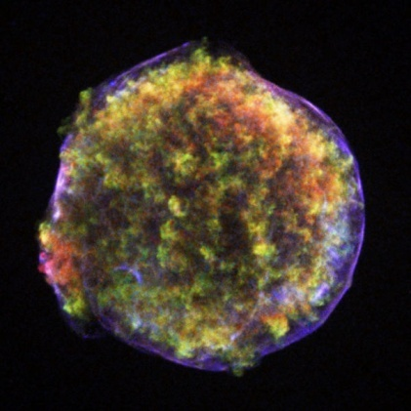
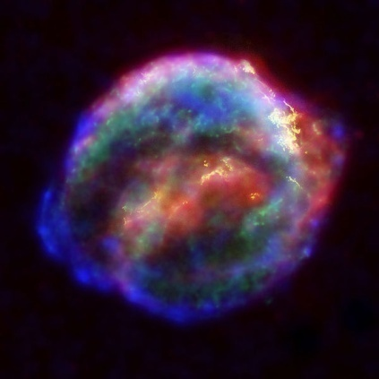
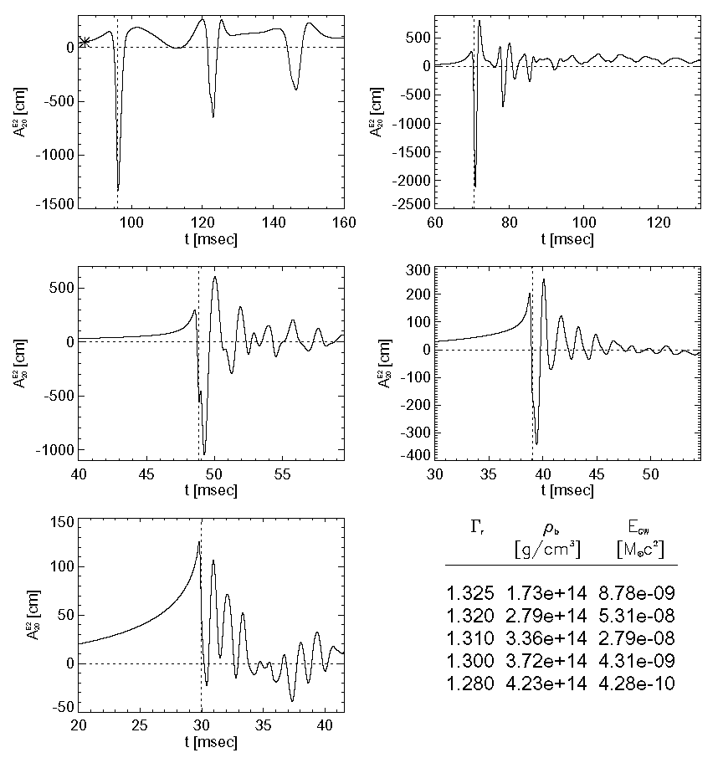
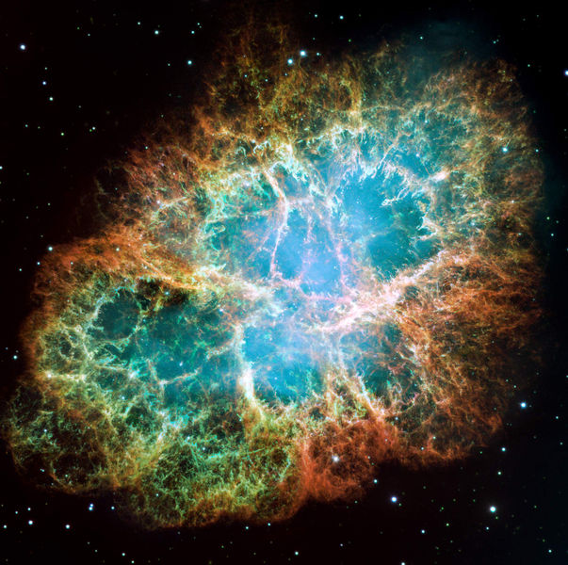
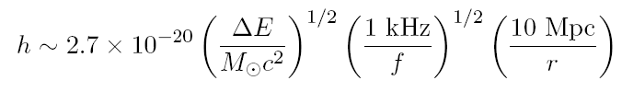
GW bronnen: supernovae
A-sferische ineenstorting van sterren
Korte tijdsduur
  Duur< 10 ms
Vereist coincidenties
  GW, optisch, neutrino detectoren
Golfvorm moeilijk te voorspellen
  h << 10⁻²¹ @ 10 Mpc (?)
SN 1572 @ 2.3 kpc
SN 1604 @ 6kpc
Zeldzame gebeurtenissen:
  1 per 50 jaar in Melkweg
  10 per jaar in de Virgo cluster
Example of expected waveforms
SN 1054 @ 2.3 kpc

Slide 20
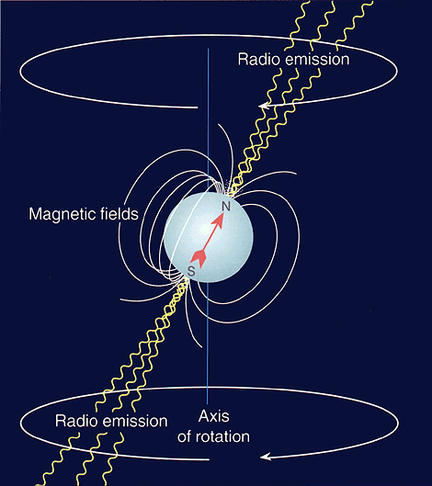
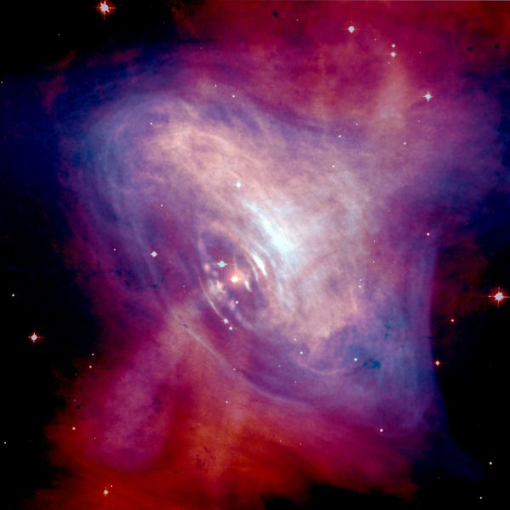
GW bronnen: pulsars
Roterende asymmetrische neutronenster
Zwakke GW signalen
  ε = ster asymmetrie = ??
Ongeveer 1 miljard in onze Melkweg
Zwak signaal, maar we kunnen het integreren
  Echter een complex probleem vanwege Doppler effect
  Computer intensief
Krab pulsar
N
LIGO: <10% van energie in GW

Slide 21
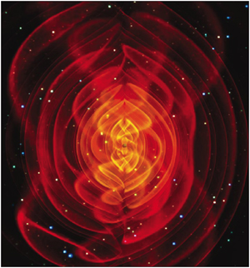
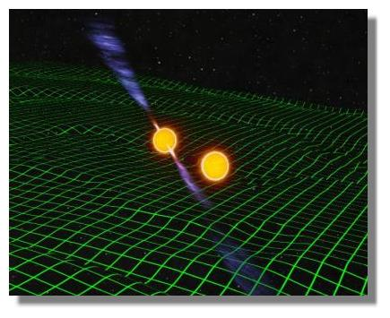
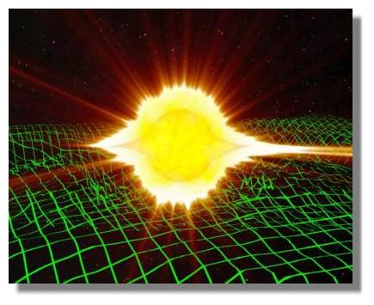
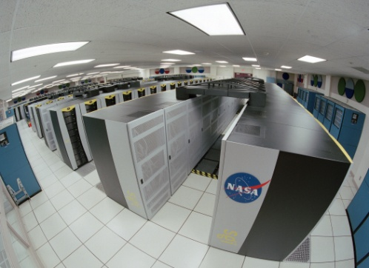
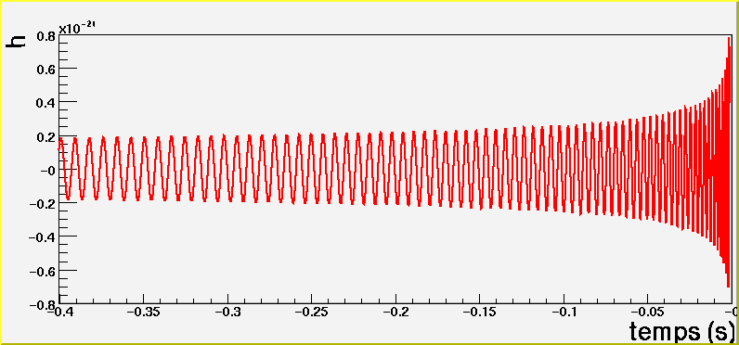
Samensmelten van NS en zwarte gaten
Berekening van twee zwarte gaten met een supercomputer

Slide 22
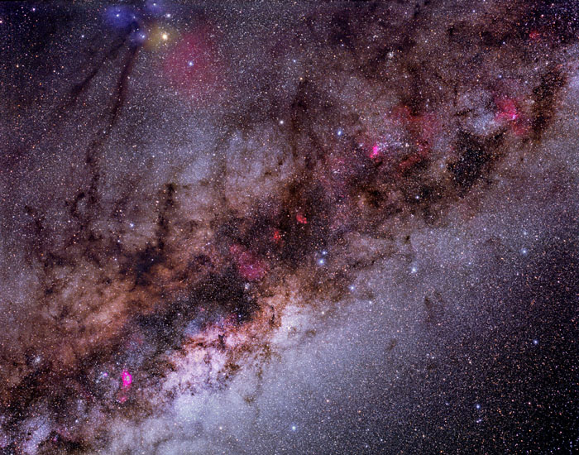
Kern van ons melkwegstelsel
wordt verduisterd door stof

Slide 23
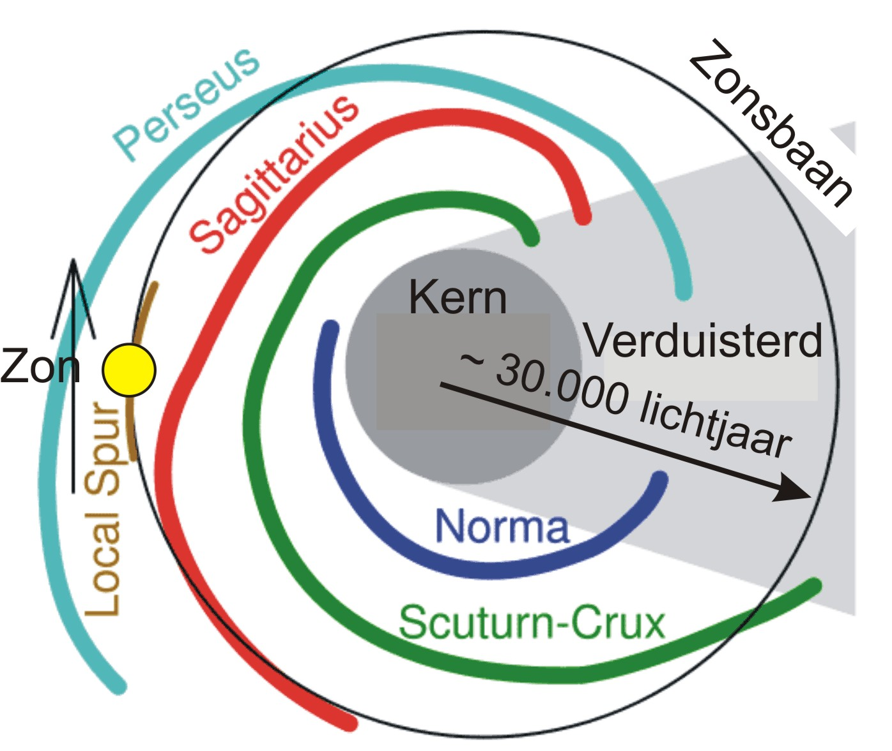

Slide 24
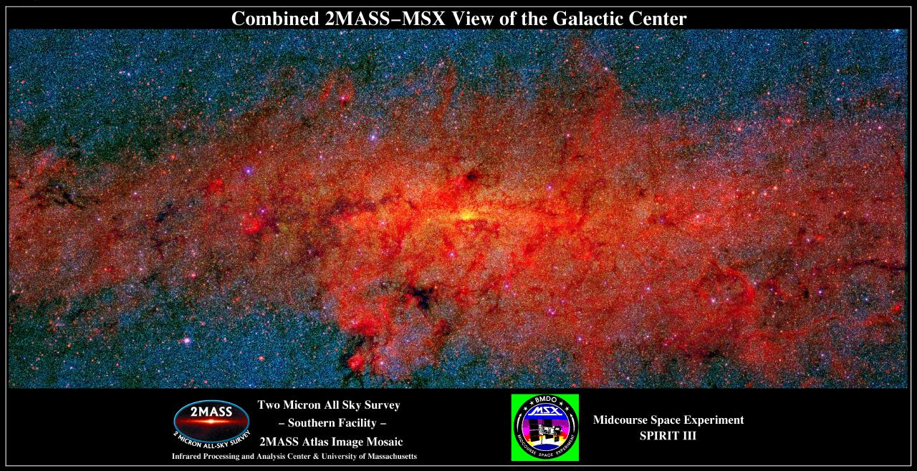
Infrarood telescopen kijken door het stof heen

Slide 25
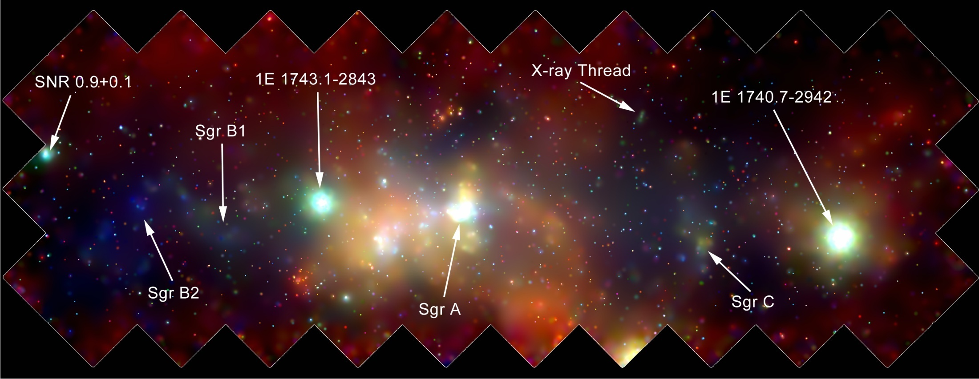
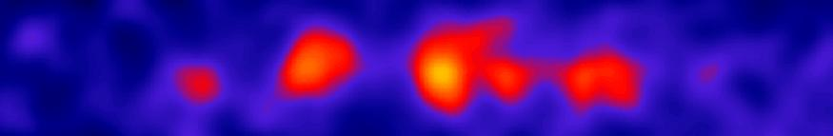
Röntgenstraling
Gammastraling

Slide 26
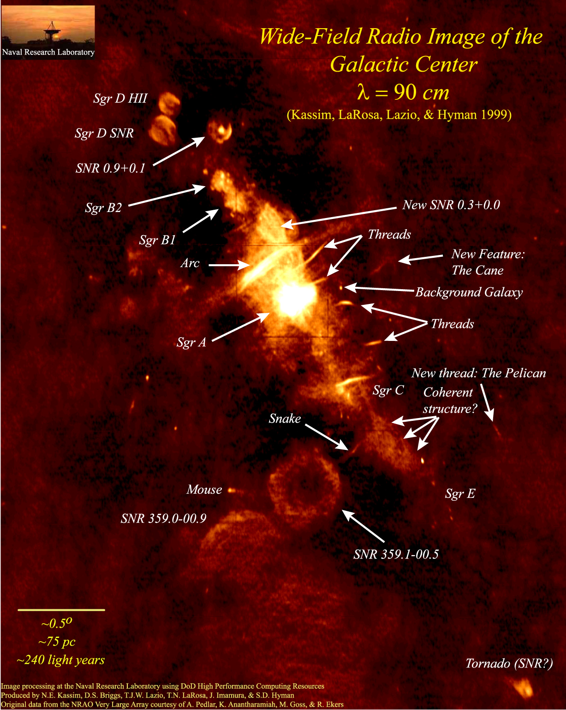

Slide 27
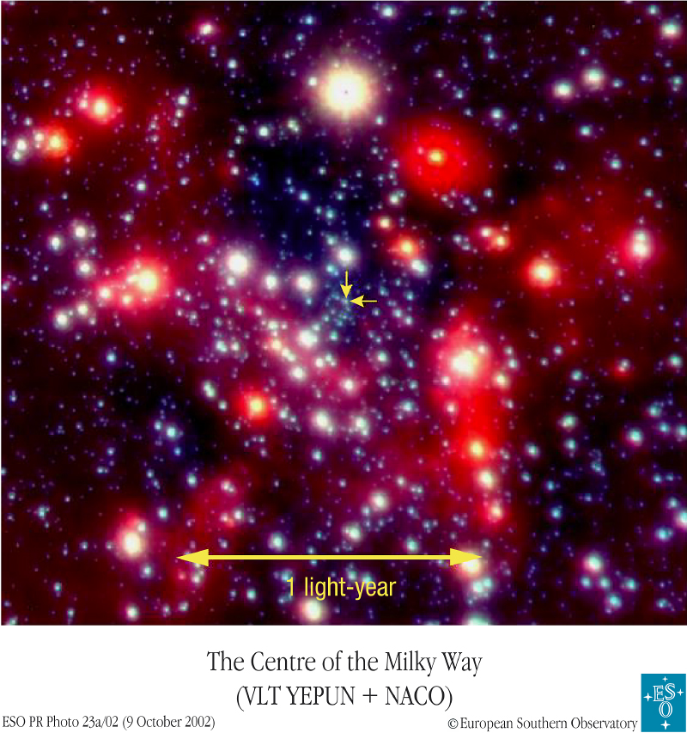

Slide 28
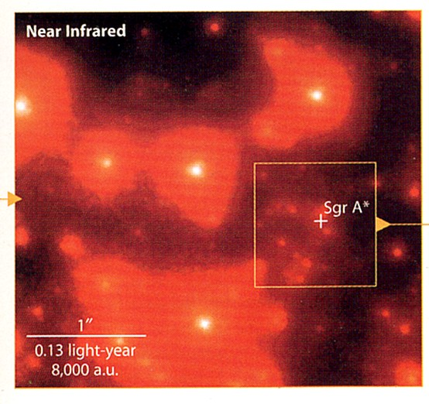
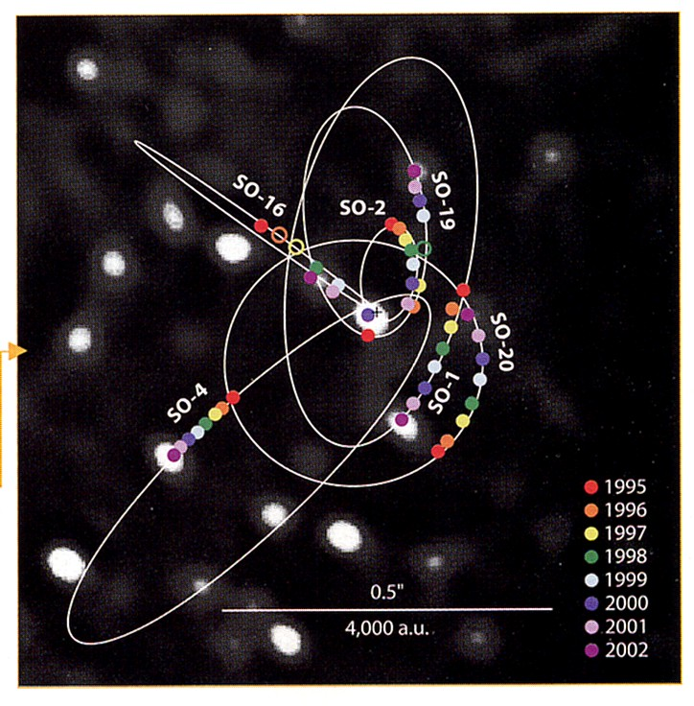
Sterbanen in de
directe omgeving
van Sagittarius A*

Slide 29
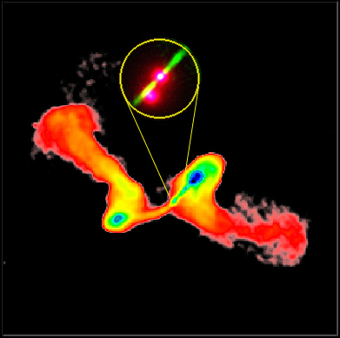
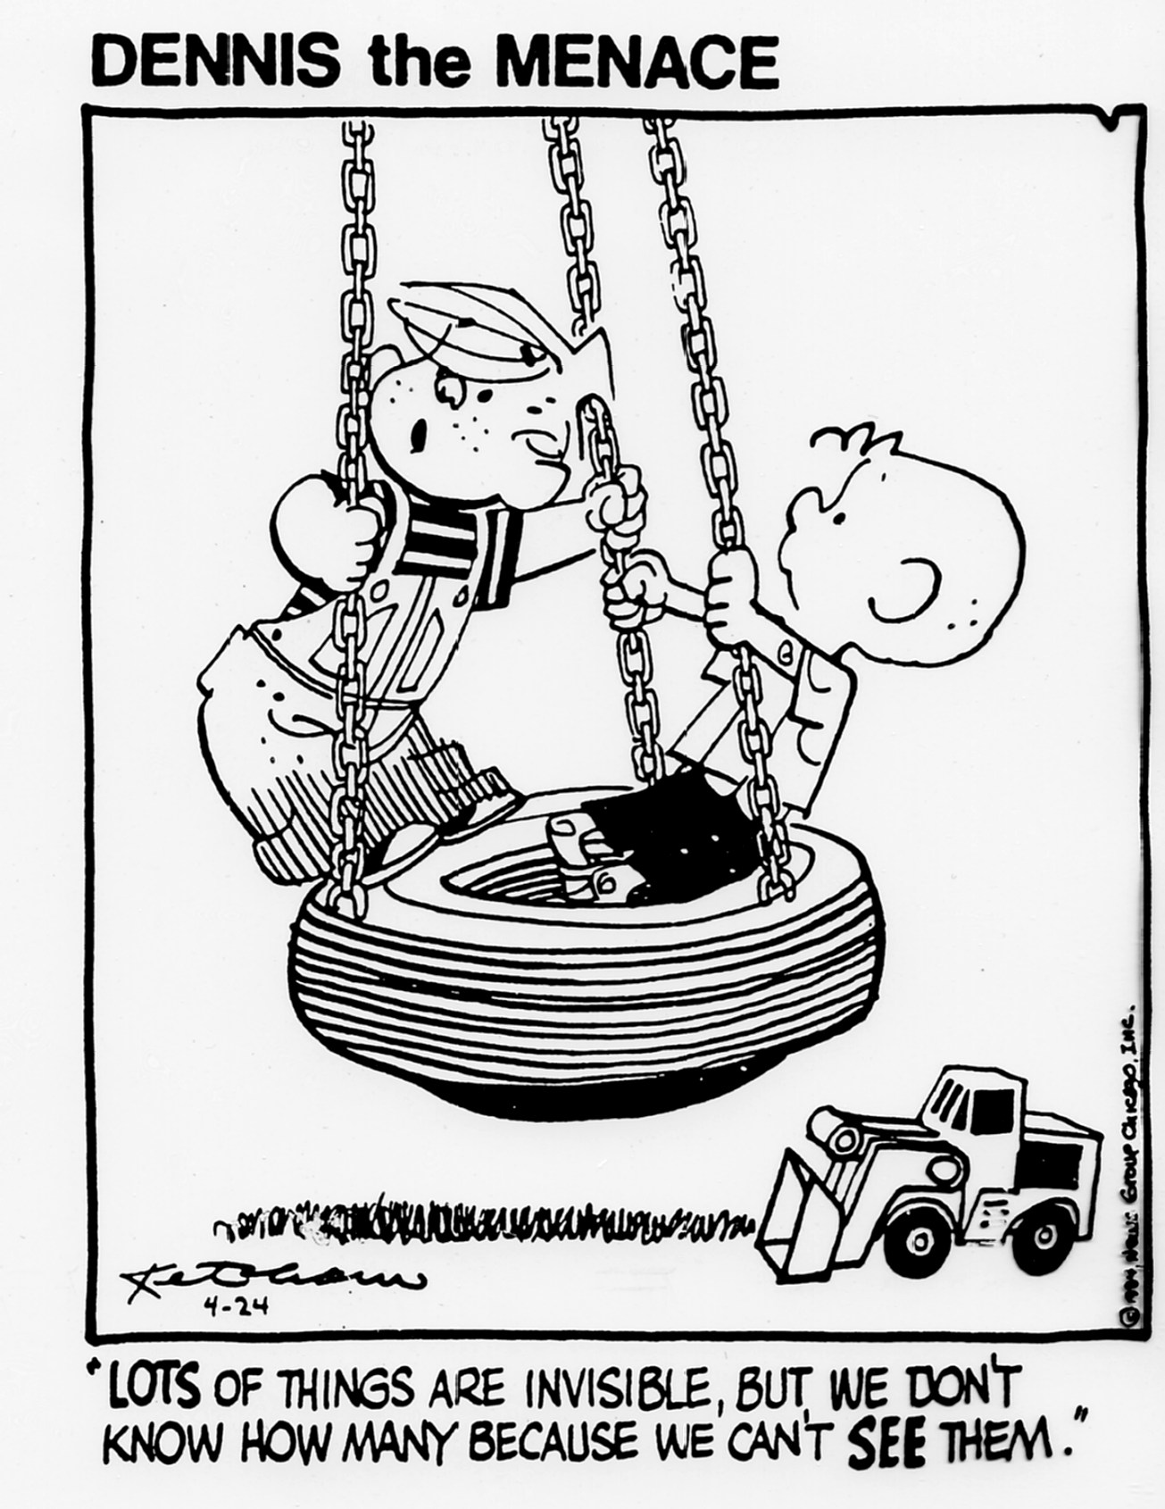
Samensmelten van superzware zwarte gaten
Gezien met X-ray telescopen
  e.g. OJ 287
  X-ray binary MBH: NGC 6240
Notes:
The big switch:
jets (inset) from the core of radio galaxy NGC326 appear to have changed direction suddenly, interpreted as a result of black holes merging. The jets initially pointed to the 10 o'clock and 4 o'clock directions. They now point to 2 o'clock and 8 o'clock. Please photo credit as follows: National Radio Astronomy Observatory / AUI, observers Murgia et al.; STScI (for the

Slide 30
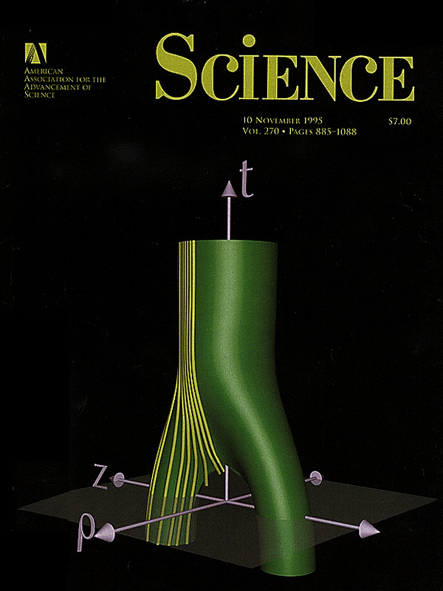
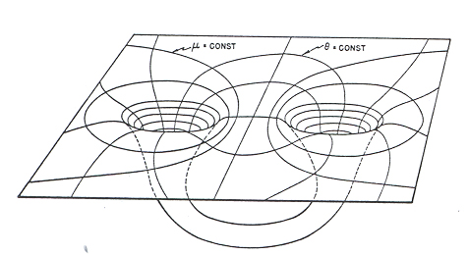
Botsingen van twee zwarte gaten
Twee-deeltjes probleem in algemene relativiteitstheorie
Numerieke oplossing van de Einstein vergelijkingen
Probleem studies begonnen 45 jaar geleden (1963 Hahn & Lindquist, IBM 7090)
Golfvorming zijn cruciaal voor gravitatiegolf detectoren
Een PetaFLOPS-class grand challenge
Oct. 10, 1995
Matzner, Seidel, Shapiro, Smarr, Suen, Teukolsky, Winicuor

Slide 31
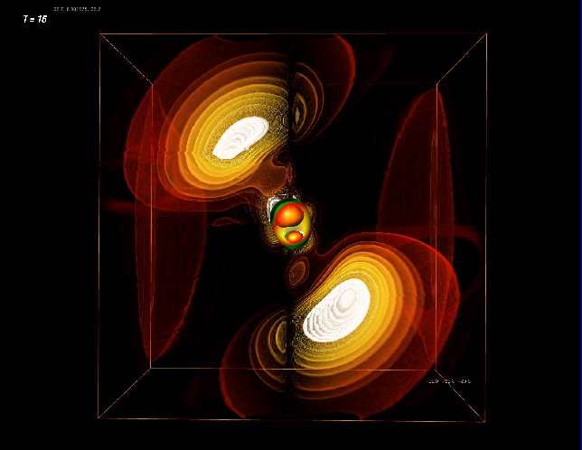
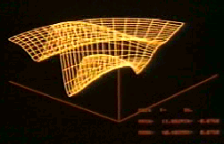
Numerieke relativiteitstheorie
1977
Eppley & Smarr
CDC 7600
Een processor
Met 35 Mflops
5 uur
1999
Seidel & Suen, et al.
SGI Origin
256 processoren
Elk 500 Mflops
40 uur
300X
30.000X

Slide 32
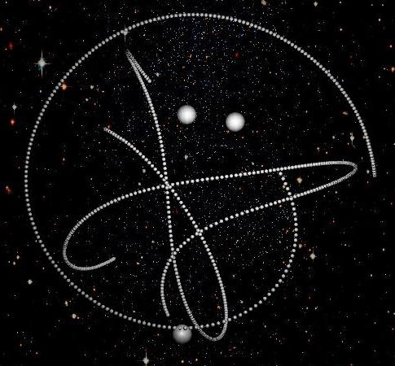

Numerieke relativiteitstheorie
Eerste samensmelting van drie zwarte gaten gesimuleerd op een supercomputer
ScienceDaily (Apr. 12, 2008)
Manuela Campanelli, Carlos Lousto and Yosef Zlochower—Rochester Institute of Technology Center for Computational Relativity and Gravitation
Triple quasar (10.8 Gly)
S. G. Djorgovski et al.,
Caltech, EPFL (Jan. 2007)

Slide 33

Numerieke relativiteitstheorie
Ineenstorten van een ster tot een zwart gat

Slide 34


Numerieke relativiteitstheorie
Coalescense van twee zwarte gaten

Slide 35

Numerieke relativiteitstheorie
Coalescense van twee superzware zwarte gaten

Slide 36








Staaf detectoren: IGEC collaboration
  Meten van gravitatiegolven van compacte objecten

Slide 37

Mini-GRAIL: een bolvormige `staaf’ in Leiden

Slide 38





Wereldwijd netwerk van interferometers
LIGO, Livingston, LA
GEO600, Hannover, Germany
LIGO, Hanford, WA
Virgo, Cascina, Italy
ontrafel de polarisatie van gravitatiegolven
lokaliseer de bronnen
vertrouwen in detectie

Slide 39


Interferometer als GW detector
Principe: meet de afstanden tussen vrije test massa’s
  Michelson interferometer
  Test massa = interferometer spiegels
  Gevoeligheid: h = ΔL/L
    We willen en lange interferometer
    Voor Virgo L = 3 km
Virgo: CNRS+INFN
(ESPCI-Paris, INFN-Firenze/Urbino, INFN-Napoli, INFN-Perugia, INFN-Pisa, INFN-Roma,LAL-Orsay, LAPP-Annecy, LMA-Lyon, OCA-Nice)
+ Nikhef werd lid in 2007
Vierde meetperiode begint op 4 juni 2011
Suspended
mirror
Suspended
mirror
Beam splitter
Light
Detection
LASER

Slide 40

Interferometer Concept
Opgehangen
massa’s
…waardoor het interferentiepatroon op de detector verandert
Als een golf passeert, veranderen de armlengten op verschillende manieren ….

Slide 41

VIRGO Optica layout
Input Mode Cleaner (144 m)
3 km lange Fabry-Perot
Cavities
Laser 20 W
Power
Recycling
Output Mode
Cleaner (4 cm)

Slide 42



Vacuum systeem
Ultra-hoog vacuum
  Grootste vacuum systeem in Europa

Slide 43

Spiegels
Hoge kwaliteit quarts spielges
  35 cm diameter, 10 cm dikte, 21 kg massa
  Lichtverlies in het glas ~1 ppm
  Verlies in de coatings <5 ppm
  Vlakheid ~l/100
Quantumeffecten belangrijk

Slide 44


Thermische ruis
Mechanische modes zijn in thermisch evenwicht
  Modes:
    Pendulum mode
    Draad vibratie
    Spiegel interne modes
    Coating oppervlak
  Energie: k_{B}T
Thermisch spectrum:
Strategie:
  Gebruik speciale materialen:
  → concentreer de beweging op de resonantie frequentie

Slide 45

De uitdaging van seismische ruis
Ruis spectrum:
Doel:
  Meer dan 10 ordes van verzwakking boven 4Hz
Verticale naar horizontale koppeling > 2 ×10⁻⁴
  We moeten ook verticale bewegingen filteren!
3 km
6400 km

Slide 46


VIRGO superdempers
Oplossing:
  Keten van filters
Passief apparaat
  Combineer:
    bladen (verticaal)
    Draden (pendulum)
6 seismische filters (in alle vrijheidsgraden)
Inverted pendulum voor regeling bij lage freq.
2 regel oplossingen:
  Marionette (longitudinaal-hoek)
  Referentie massa (longitudinaal)
Verwachte verzwakking: 10¹⁴ @ 10 Hz
Diverse regelstrategieën

Slide 47



Superdempers

Slide 48


Detectiesysteem
In theorie:
  Een fotodiode
Realiteit
  Veel bundels, veel fotodiodes, mod/demodulatie elektronica, camera’s, DAQ,…
  > 1400 « ADC channels »
  18 Mbytes/s of ruwe data

Slide 49



Input mode cleaner
Mode cleaner cavity: filter laser ruis, selecteer TEM00 mode
Input beam
Transm. beam
Refl. beam

Slide 50


IMC eindspiegel gemaakt op Nikhef

Slide 51

Nikhef: Hoek uitlijning van Virgo
Fase modulatie van input bundel
Demodulatie van fotodiode signalen voor diverse output bundels
  => longitudinale stuursignalen
Quadrant diodes in output bundels
  => Uitlijn informatie
  (differential wavefront sensing)
Anderson-Giordano technique
  2 quadrant diodes after arm cavities
W
N
EOM

Slide 52

VIRGO ontwerp gevoeligheid
Shot noise
Seismische ruis
Thermische ruis
Laser ruis
1

Slide 53
Virgo Status
& Commissioning

Slide 54
A short summary
1993
  Virgo approved by CNRS & INFN
1996
  Start construction at the Site
2001-02
  Central Interferometer commissioning
July 2003:
  Inauguration;
  Start the full Virgo commissioning
February 2004:
  First Lock in recombined mode
October 2004:
  First lock in recycled mode
September 2006
  First lock at high power
2001: CITF
Autumn 2003: single cavity
Feb. 2004: recombined
Oct. 2004: recycled

Slide 55


Sensitivity today
Hardware Limit

Slide 56
Sensitivity today
Length Control
Hardware Limit

Slide 57
Sensitivity today
Angular Control
Length Control
Hardware Limit

Slide 58
Sensitivity today
Acoustics
Angular Control
Length Control
Hardware Limit

Slide 59











Evolutie van gevoeligheid

Slide 60

Interferometers – gevoeligheid
  De horizon (optimale orientatie) voor een binair systeem van twee 10 zonnemassa’s zwarte gaten is 63 Mpc
Notes:
De instrumenten bestaan en hebben reeds on fantastische gevoeligheid.
Als U het vergelijkt met de wortel uit de Planck tijd, dan ziet U dat we toegang hebben tot details op de Planck schaal.

Slide 61
Interferometers – gevoeligheid
  De horizon (optimale orientatie) voor een binair systeem van twee 10 zonnemassa’s zwarte gaten is 63 Mpc
  Vergelijk met wortel uit Planck tijd:
  Voor mogelijk om details op Planck schaal te zien
Notes:
De instrumenten bestaan en hebben reeds on fantastische gevoeligheid.
Als U het vergelijkt met de wortel uit de Planck tijd, dan ziet U dat we toegang hebben tot details op de Planck schaal.

Slide 62

Virgo joint analyses
Virgo – Bars joint analysis
Burst events and stochastic signals
Bars, GEO600 and 2km Hanford in Astrowatch
Virgo – LIGO collaboration
Working group for burst, inspiral events, stochastic and periodic sources
Formal MoU
Publish together
  Virgo now at <1e-22 / rtHz

Slide 63




Straling van roterende neutronensterren
“Berg” op neutronenster
Tollende neutronenster
Accretie door neutronenster
R-modes

Slide 64


Pointing at known neutron stars
Targeted search of GWs from known isolated radio pulsars
S1analysis: upper-limit (95% confidence) on PSR J1939+2134:
  h₀ < 1.4 x 10⁻²² (e < 2.9 x 10⁻⁴) Phys Rev D 69, 082004 (2004)
S2 analysis: 28 pulsars (all the ones above 50 Hz for which search parameters are “exactly” known)

Slide 65



Periodic sources – all sky search – Roma / Nikhef
Doppler shifts
  Frequency modulation: due to Earth’s motion
  Amplitude modulation: due to the detector’s antenna pattern.
Assume original frequency is 100 Hz and the maximum variation fraction is of the order of 0.0001
Note the daily variations
After FFT: energy not in a single bin, so the SNR is highly reduced
Bin in galactic coordinates
Re-sampling
Short FFTs
Hough maps
Include binary systems
ALL SKY SEARCH
enormous computing challenge
(Sipho van der Putten, Henk Jan Bulten, Sander Klous)

Slide 66


Binaire pulsars
Include binary system in analysis

Slide 67
LIGO en VIRGO: evolutie
Op dit moment honderden sterrenstelsels binnen bereik
Virgo+ programma
  In 2009 ongeveer 10 keer meer stelsels binnen bereik
Advanced detectoren
  Ongeveer 1000 keer meer sterrenstelsels binnen bereik
  In 2014 verwachten we 1 signaal per dag of week
  Begin van gravitatie astrofysica

Slide 68
Evolution of ground-based GW detectors
Unlikely detection
1st generation interferometric detectors
  Initial LIGO, Virgo, GEO600
Science data taking
Set up network observation
We are here
Plausible detection
    Enhanced LIGO, Virgo+
Lay ground for multi-
messenger astronomy
2nd generation detectors
  Advanced LIGO, Advanced Virgo, GEO-HF
Likely detection
Routine observation
Towards GW astronomy
Thorough observation
of Universe with GW
3rd generation detectors
  Einstein Telescope, US counterpart to ET

Slide 69




Advanced Virgo (AdV)
PROJECT doelen
Verbeter Virgo tot een 2nd generatie detector. Gevoeligheid: 10x beter danVirgo
Maak deel uit van 2nd generatie GW detectoren netwerk. Tijdlijn: verzamel data samen met Advanced LIGO

Slide 70
Andere GW projecten

Slide 71

Ondergrondse detector in Kamioka

Slide 72



Ervaring: ondergrondse interferometers
LISM: 20 m Fabry-Perot interferometer, R&D for LCGT, moved from Mitaka (ground based) to Kamioka (underground)
Seismische ruis veel lager
Bedrijf eenvoudiger
  10² verbetering
  10³ bij 4 Hz

Slide 73



2022
Design Study Proposal approved by EU within FP7
Large part of the European GW community involved EGO, INFN, MPI, CNRS, Nikhef, Univ. Birmingham, Cardiff, Glasgow
Recommended in Aspera / Appec roadmap

Slide 74



ET WP1 – Infrastructure
Infrastructure: big cost items
  Tunnels, caverns, buildings
  Vacuum, cryogenics, safety systems
  Collaborate with industry
    COB (Amsterdam, October 9, 2008)
    Saes Getters Italy
    Demaco Netherlands
Input from WG2 & 3
  Topology (Albrecht Ruediger)
  Length of superattenuators
Experience
  Virgo, GEO, Gran Sasso,
  Kamioka, LIGO, etc.

Slide 75




Gravity gradient noise
Gravity gradient noise
  Time varying contributions to Newtonian background driven by seismic compression waves, ground-water variations, slow-gravity drifts, weather, cultural noise
  Determines low-frequency cut-off
  Cannot be shielded against
Counter measures
  Network of seismometers and development of data correction algorithms
    Analytical studies: G. Cella
    Numerical studies: E. Hennes
Figure: M.Lorenzini

Slide 76
Surface (Rayleigh) and body (P/S/Head) waves as a result of vertical point source load
Surface waves
Rayleigh
Body waves
Head
Shear
Pressure
Wave attenuation has two components
  Geometrical (expansion of wave fronts) ~ r^{n}
    Raleigh, n=-1/2
    Body waves on surface, n=-2
    Body waves at depth, n=-1
  Material (damping)
  Geometrical damping could be why S-wave has maximum at 45 degrees, still trying to find reference to confirm this.

Slide 77

Seismisch onderzoek

Slide 78



Seismisch onderzoek (met KNMI)

Slide 79



Expected sensitivities – rates
Binary mergers
Einstein Telescope: ~1000 per day
GW observatory

Slide 80

NS - NS INSPIRAL RANGE
GRB050509B
1ST GENERATION
2ND
GENERATION
3RD GENERATION
INTERFEROMETER
Credit G.Cagnoli

Slide 81


Gravitational wave antenna in space - LISA
  3 spacecraft in Earth-trailing solar orbit separated by 5 x10⁶ km.
  Measure changes in distance between fiducial masses in each spacecraft
  Partnership between NASA and ESA
  Launch date ~2018+

Slide 82

Complementarity of Space- & Ground-Based Detectors
Difference of 10⁴ in wavelength:
Like difference between X-rays and IR!
Rotating
Neutron Stars
LISA
VIRGO
LISA will see all the compact white-dwarf and neutron-star binaries in the Galaxy (Schutz)
Notes:
Advanced LIGO (from White Book)

Slide 83


LISA interferometry
“LISA is essentially a Michelson Interferometer in Space”
However
  No beam splitter
  No end mirrors
  Arm lengths are not equal
  Arm lengths change continuously
  Light travel time ~17 seconds
  Constellation is rotating and translating in space

Slide 84


LOI to ESA – LISA analysis
Nikhef, VU, RUN and SRON
Netherlands: Bulten/Nelemans

Slide 85
Video

Slide 86





Wetenschappelijke doelstelling
    Wat gebeurt er aan de rand van een zwart gat?
Chandra – Elk punt van x-ray
licht is een zwart gat!
Is Einsteins theorie nog steeds correct onder deze extreme condities? Of wacht ons nieuwe fysica?
Notes:
86
Studies van extreme gravitatie.

Slide 87


Wetenschappelijke doelstelling
    Wat is die mysterieuze donkere energie die het Heelal uiteen trekt?
We weten niet waar 95% van het Universum uit bestaat!
Donkere energie en materie veroorzaken gravitie
Notes:
87
Een nieuwe probe, die directe toegang biedt tot het hele Universum.
Studie van donkere energie en materie.
Gevoelig voor dynamica.

Slide 88

Wetenschappelijke doelstelling
    Wat gebeurde er ten tijde van de Oerknal?
Gravitational Waves Can Escape from Earliest Moments of the Big Bang
Inflation
(Big Bang plus
10⁻³⁴ Seconds)
light
Big Bang plus 380,000 Years
Now
gravitational waves
Big Bang plus
14 Billion Years
Notes:
In principe een directe toegang tot het vroege Universum.

Slide 89



Signalen van inflatie en fase overgangen
Theoretische (astro)deeltjes fysica gemeenschap
  GW, inflatie, string theorie, kosmische defecten
Maak templates, spectra, etc.
  Zoek naar signalen in Virgo – LIGO data
    G. Koekoek
    Galluccio et al; Phys. Rev. Lett. 79 (970)
Notes:
De mogelijke detectie van directe signalen uit het vroege heelal is zeer opwindend.
Vereist goede samenwerking met theoretische gemeenschap.
Dit mondt uit in templates voor dergelijke signalen, en data analyse.

Slide 90
Geometric suppression
Why underground?
  Limit: contributions consistent with LNM
  0.1 nm/rtHz at 1 Hz
  Cultural noise: dominated by surface waves
  Geometric suppression through integration
Geometric suppression
  Surface layer: 3 km x 3 km x 50 m
  Grid of 20 m x 20 m x 20 m
  Cut-off 50 m
  2D compression waves
  Wavelength 200 m
  Integrate NN versus distance
More realistic model
  Surface wave amplitudes decay exponentially with depth
  Include compression waves
  Include incoherent sources
Suppression vs depth [ m ]

Slide 91


Site selection: Einstein Telescope and the Netherlands
Discussion with Earth scientists
  VU, Delft, TNO
  KNMI: microseismic activity
Coal mines in Limburg

Slide 92
Samenvatting
Gravitatiegolf fysica
  Onderdeel van het Nederlands Astrodeeltjes fysica initiatief
  Een nieuw fysica programma
    Belangrijke vragen
    Lange termijn perspectief
VIRGO enLIGO
  Gevoeligheid wordt snel beter
  Eerste wetenschappelijke meting afgesloten
  Tweede meting is net begonnen

